Slide 1

베스트셀러로 보는 우리 사회
STORYBOOK팀: 손지현, 한수연

Slide 2
Contents
INTRODUCTION
GENRE TRENDS
COMPARATIVE ANALYSIS
FUN FACTS

Slide 3

INTRODUCTION
<STORYBOOK>의 프로젝트 소개

Slide 4

<STORYBOOK>팀 소개
Bestseller & Society
Notes:
STORYBOOK 팀은 프로젝트로 YES24데이터를 분석함으로써 사람들의 독서 선호도가 어떻게 사회환경에 의해 반영되는지 알아보고자 했습니다.

Slide 5
분석 방법
YES24 월별 베스트셀러 데이터
2008-2018
80권씩
판다스
장르별로 각 베스트셀러의 트렌드

Slide 6
GENRE TRENDS
베스트셀러를 시각화 했을 때 발견한 트렌드:
1. 사회 정치 베스트셀러
2. 경제 경영 베스트셀러

Slide 7
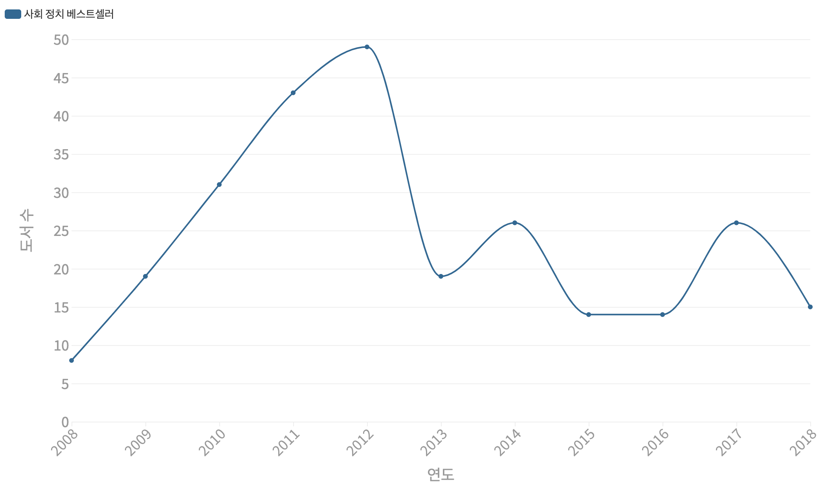
?

Slide 8
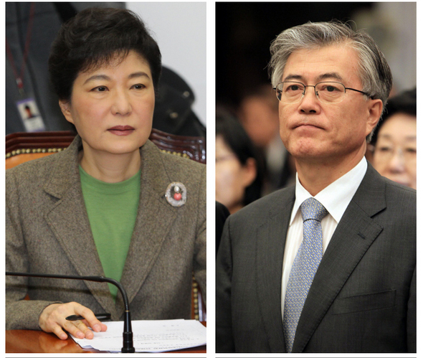

2014
“1219 끝이 시작이다”,
“운명이다”,
“기록”,
“그가 그립다”,
“돈으로 살 수 없는 것들”,
“시골빵집에서 자본론을 굽다”,
“21세기 자본”
대선
세월호
탄핵
대선
2012
2014
2017
2012
“닥치고 정치”,
“달려라 정봉주”,
“정의란 무엇인가”,
“보수를 팝니다”,
“나는 꼼수다 뒷담화”,
“문재인의 운명”,
“사람이 먼저다”
2017
“지금 다시 헌법”,
“대한민국이 묻는다”,
“탄핵을 탄핵하다”,
“전두환 회고록”,
“국가란 무엇인가”,
“문재인의 운명”

Slide 9
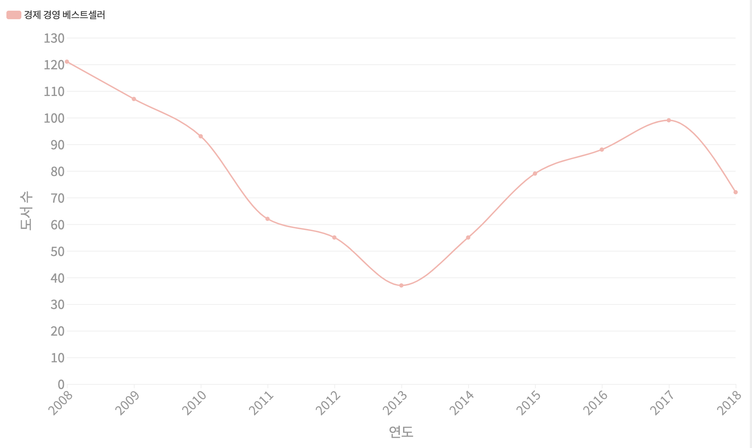
2017 (14)
“나는 마트 대신 부동산에 간다”,
“부동산 투자의 정석”,
“투에이스의 부동산 절세의 기술”,
“대한민국 부동산 투자”,
“한국의 1000원짜리 땅 부자들”,
“엄마의 첫 부동산 공부”,
“나는 부동산으로 아이 학비 번다”,
“아기곰의 재테크 불변의 법칙”,
“돈되는 재건축 재개발”,
“돈 되는 아파트 돈 안 되는 아파트”,
“부동산 투자 이렇게 쉬웠어?”,
“돈이 없을수록 서울의 아파트를 사라”,
“3시간 공부하고 30년 써먹는 부동산 시장 분석 기법”,
“서울 부동산의 미래”
2015 (6)
“35세 아파트 200채 사들인 젊은 부자의 투자이야기”,
“재테크의 여왕“,
“나는 상가에서 월급 받는다”,
“나는 부동산과 맞벌이한다“,
“10년 안에 꼬마 빌딩 한 채 갖기”,
“소형 아파트 빌라 투자 앞으로 3년이 기회다”
2014 (3)
“선대인, 미친 부동산을 말하다”,
“당신이 속고 있는 28가지 재테크의 비밀”,
“지금 중국 주식 천만원이면 10년 후 강남 아파트를 산다”
2013 (1)
“월급쟁이를 위한 부동산 경매”

Slide 10
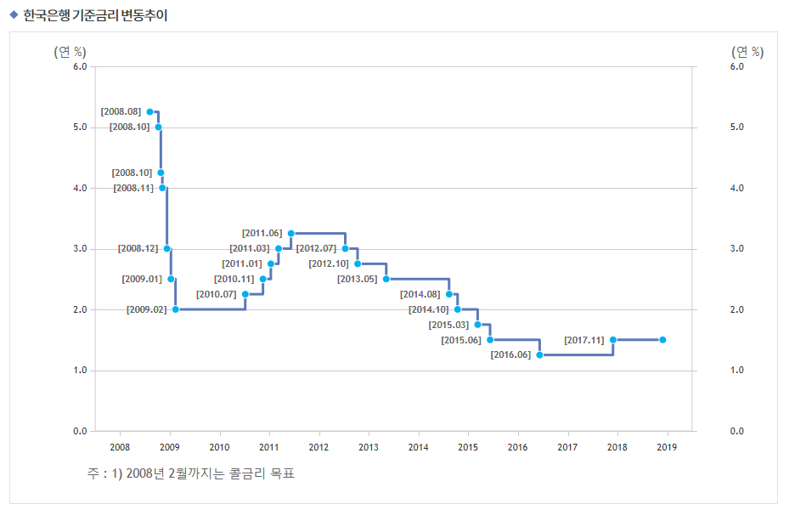
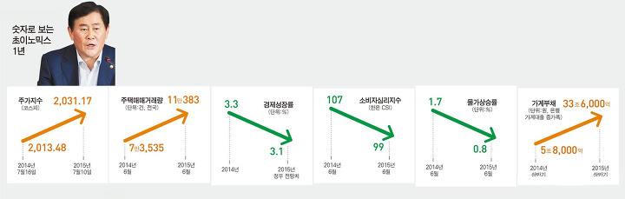

‘초이노믹스’, 들어보셨나요?
부동산 규제 완화
7·24 경제활성화 대책
저금리 정책

Slide 11
COMPARATIVE ANALYSIS
베스트셀러와 공공데이터 비교분석 해보기:
1. 베스트셀러로 알아본 출산율 현황
2. 실업률과 인기도서 카테고리 변화

Slide 12
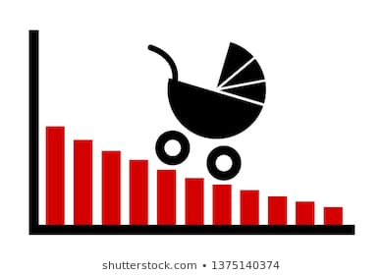
다가오는 인구절벽의 예측
“줄어드는 출산율을
유아/어린이 도서 선호도 변화에서도 볼 수 있을까?”

Slide 13
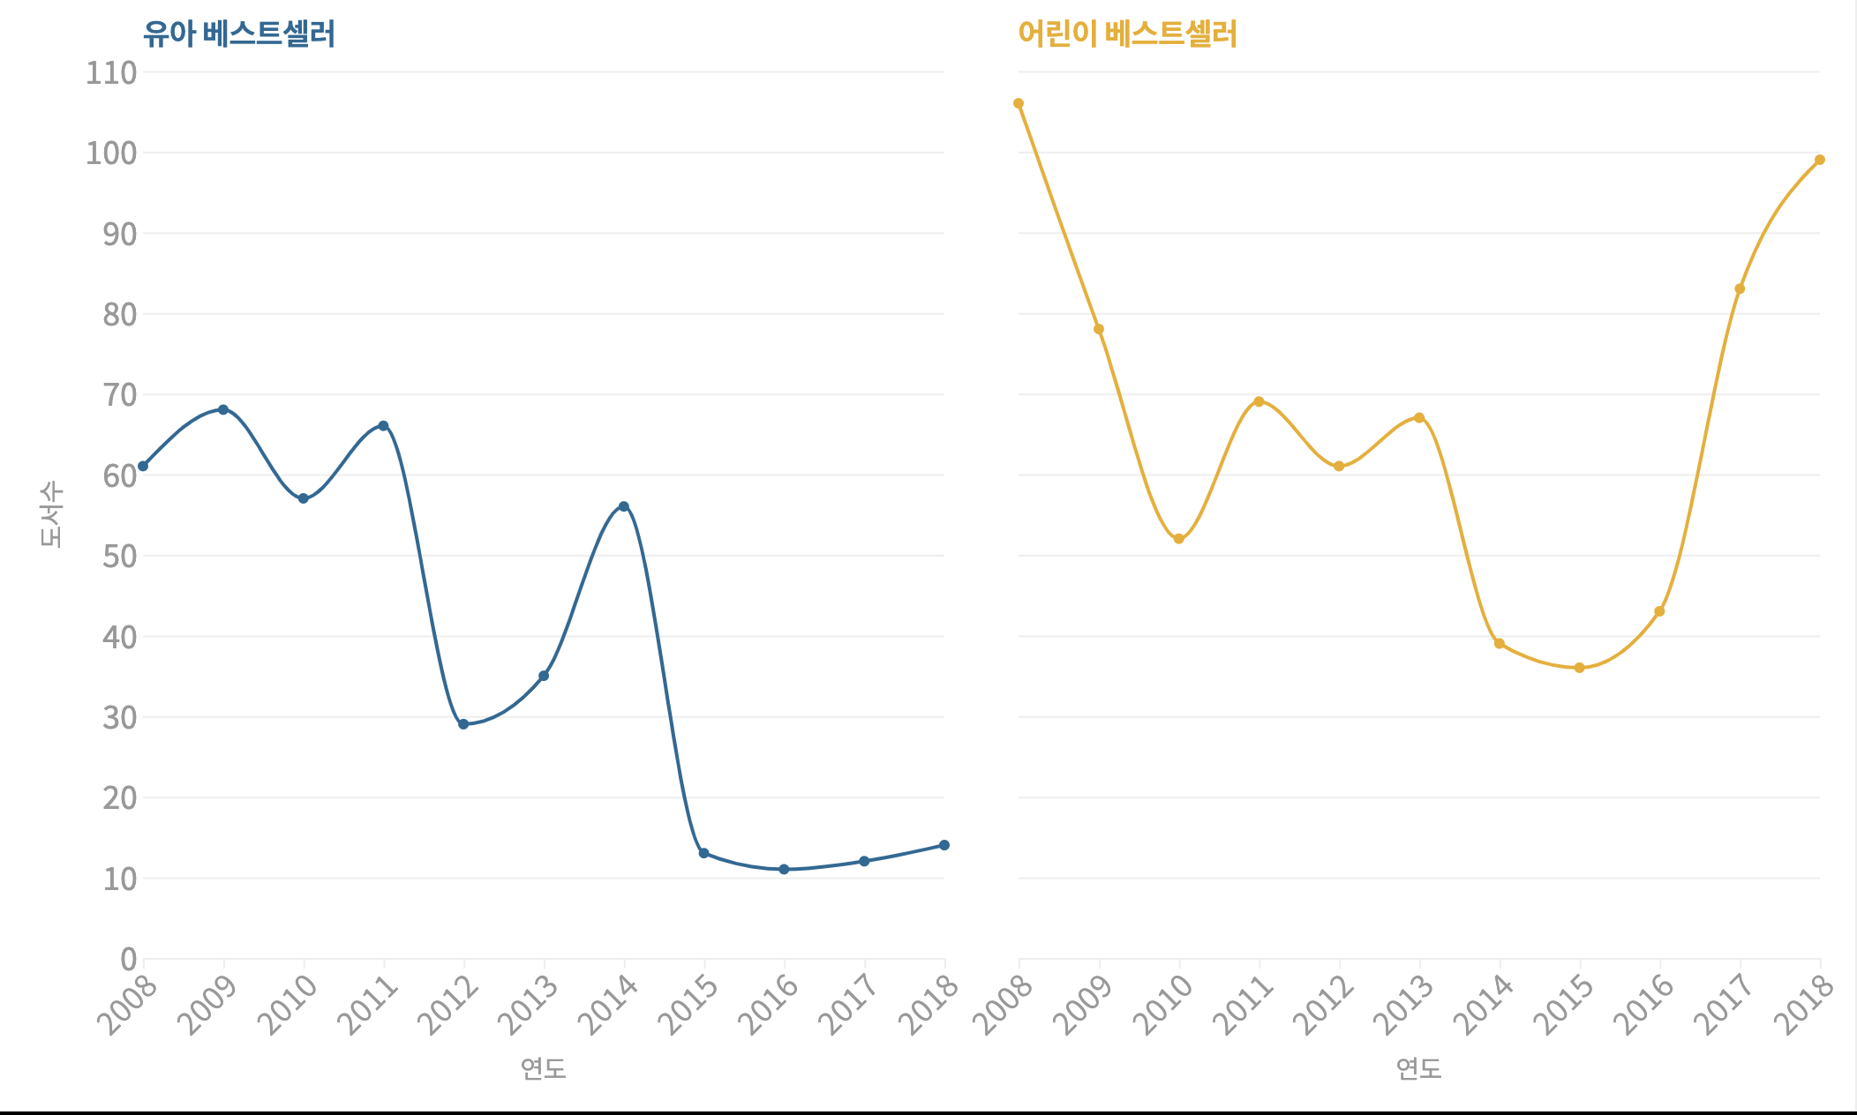
Notes:
유아 – [3:6], 어린이 - [7:13]
2012년 유아 최저, 2015년 어린이 최저 > 2009-2010년에 출산율 최저
2013년 유아 오름 / 2014년 피크, 2016년 어린이 오름 / 2018년 피크 > 2010-2011년부터 오름

Slide 14
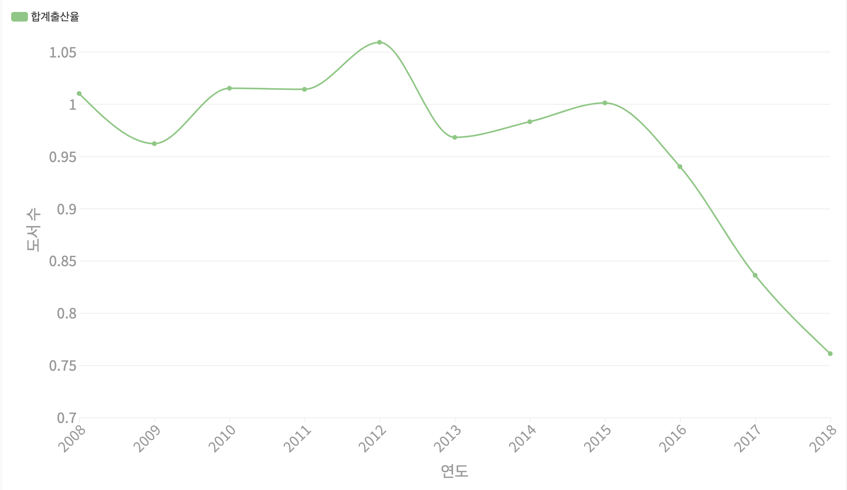

Slide 15
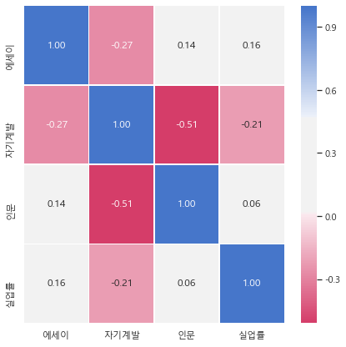
경제와 베스트셀러
??
“경제 상황에 따라
사람들의 장르 선호도는 어떻게 변할까?”

Slide 16
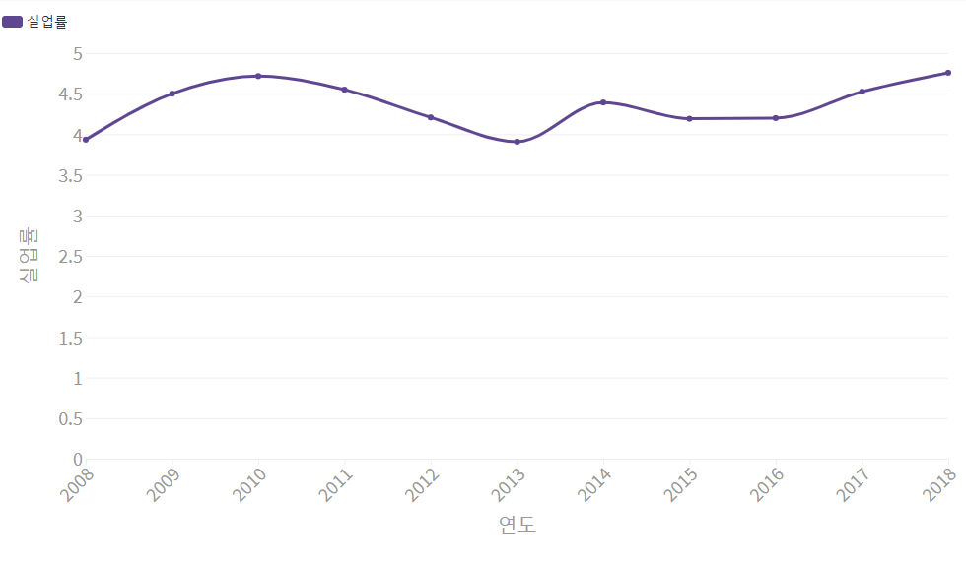

Slide 17
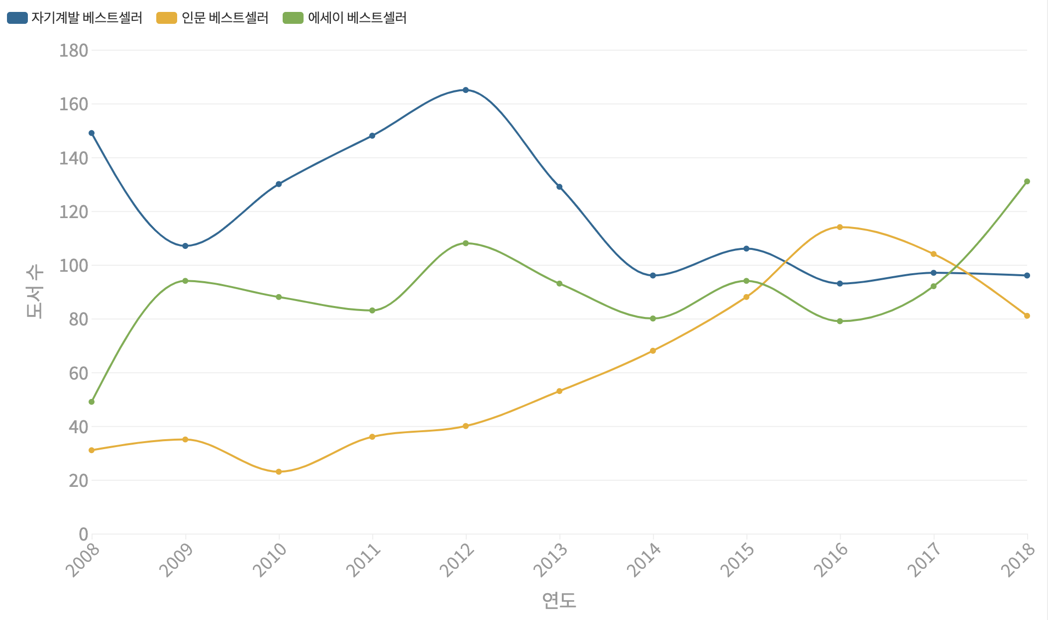
2018 에세이
“언어의 온도“,
“운다고 달라지는 일은 아무것도 없지만“,
“나는 나로 살기로 했다“,
”혜민 쓰님의 따뜻한 응원“,
“보노보노처럼 살다니 다행이야“,
“나, 있는 그대로 참 좋다”,
“빨강머리 앤이 하는 말“,
“인생에서 너무 늦은 때란 없습니다“,
“무례한 사람에게 웃으며 대처하는법＂
2012 자기계발
“시골의사 박경철의 자기혁명”, “리딩으로 리드하라’,
“어떻게 원하는 것을 얻는가 밀리언 특별판”, “독서 천재가 된 홍대리”, “마흔, 논어를 읽어야 할 시간”, “노는 만큼 성공한다”
2016 인문
“미움받을 용기“, “내 안에서 나를 만드는 것들“,
“지적 대화를 위한 넓고 얕은 지식”, “사피엔스”,
“시민의 교양”, “인문학 습관”, “신의 위대한 질문“,
“유시민의 글쓰기 특강“, “담론“, “인간의 품격“

Slide 18
FUN FACTS
추가 잡다하지만 신기한 사실들

Slide 19
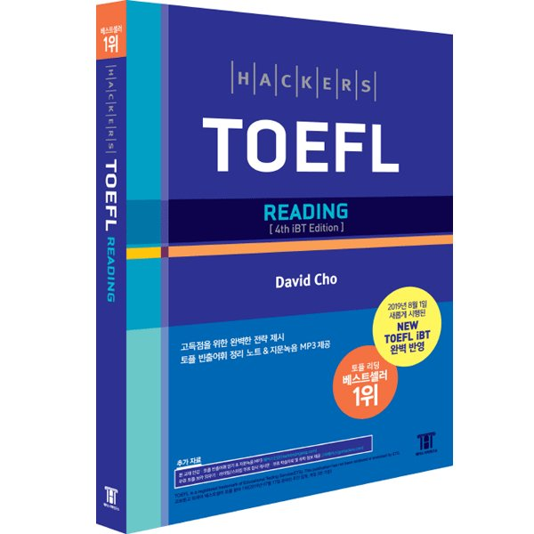
10년간, 최고의 인기 저자는?
???
???
“David Cho”
“데이비드 조”

Slide 20

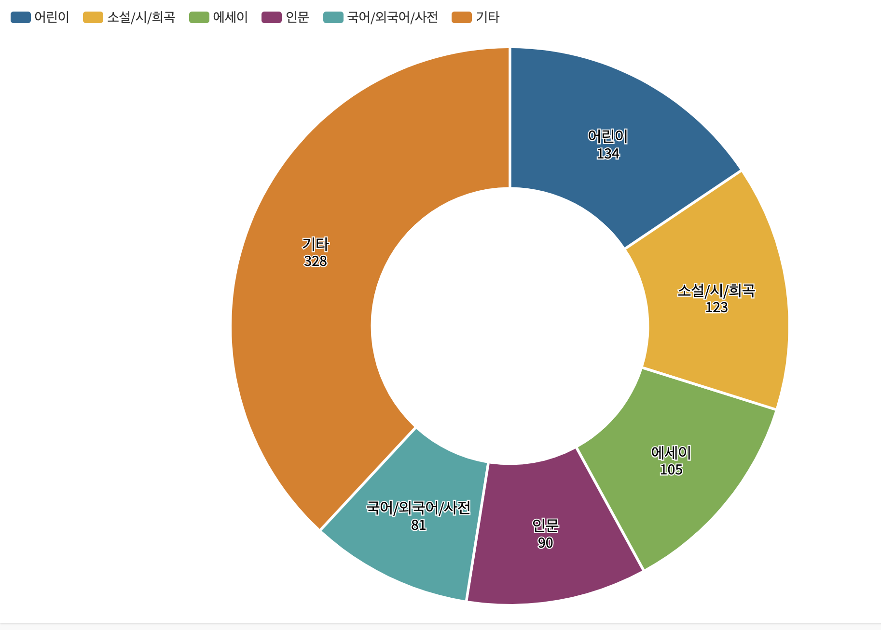
베스트셀러로 보는 2019년

